Slide 1
GPT-4における自動コード翻訳タスクの
精度調査
川渕皓太† 松下誠† 肥後芳樹†
† 大阪大学大学院情報科学研究科
Notes:
大学院のあとのスペースはいらないかも

Slide 2
自動コード翻訳とは
自動コード翻訳
言語Aで記述されたソースコードを別の言語Bに翻訳
実際の利用例
  COBOL→Java (古い言語 → 新しい言語)
  Python→C++ (低速高水準言語 → 高速低水準言語)
言語Aで
書かれた
ソースコード
言語Bで
書かれた
ソースコード
翻訳
ツール
Notes:
まず背景から説明します。
自動コード翻訳とは言語Aで記述されたソースコードを別の言語Bに翻訳する技術です。
例えばCOBOLからJavaなどの古い言語から新しい言語への翻訳や，PythonからC++などの低速高水準言語から高速な低水準言語への翻訳などに利用されています。

Slide 3
ルールベース機械翻訳
ルールベース機械翻訳
ルールや辞書に沿って翻訳
メリット
  ルールの範囲内であれば正確に翻訳することができる
デメリット
  大量のルール登録を手動で行う必要がある
    ルール登録は非常に労力がかかる
  不自然な翻訳が出力される可能性がある
Notes:
自動コード翻訳の手法の1つとしてルールベース機械翻訳というものがあります。
これはルールや辞書に沿って翻訳を行う手法です。
メリットとして，登録してあるルールの範囲内であれば正確に翻訳することができる，という点です。
しかし，大量のルール登録を手動で行う必要があり，ルール登録は非常に労力がかかってしまう，というデメリットがあります。
また，不自然な翻訳が出力される場合があります。

Slide 4
ニューラル機械翻訳
ニューラル機械翻訳
ニューラルネットワークで学習を行って翻訳
メリット
  理解しやすい翻訳が生成されやすい
  ルール登録の手間がかからない
デメリット
  信頼性が低く、正確に翻訳できないことが多い
高い精度のニューラル機械翻訳モデルが求めらている
Notes:
そこで，ルールベースのコード翻訳に代わるものとしてニューラル機械翻訳という手法が提案されました。
これはニューラルネットワークで学習を行って翻訳を行う手法です．
メリットして，人間が読めるコードを学習しているため，理解しやすい翻訳が生成されやすいというものがあります。
また，ルールベースとは違い，ルール登録の必要がない，というメリットがあります。
しかし，信頼性が低く，正確に翻訳できないことが多いというデメリットがあります。
そこで，高い精度のニューラル機械翻訳モデルが求められています。

Slide 5

GPT-4
GPT-4
  OpenAI社が開発した大規模言語モデル
  学習に自然言語，ソースコード，画像を使用
能力
  米国統一司法試験を受験者の上位10%の成績で合格^{[1]}
  自然言語翻訳において既存の商用製品レベルのスコア^{[2]}
  既存モデルよりもコード理解，コード生成において高精度^{[1,3]}
GPT-4は自動コード翻訳も高精度でできるのではないか？
[1]: OpenAI GPT-4 Technical Report
[2]: WenxiangJiao, et al. Is ChatGPT A Good Translator? Yes With GPT-4 As The Engine
[3]: Bubeck, Sébastien, et al. Sparks of artificial general intelligence: Early experiments with gpt-4
Notes:
少し話題が変わりますが，近年OpenAI社からGPT-4という大規模言語モデルが発表されました。
このモデルは学習に自然言語，ソースコード，画像を使用しており，様々なタスクで既存モデルを凌駕しています。
GPT-4は広い分野で高い成績を残しており，例えば米国統一司法試験を受験者の上位10%の成績で合格，自然言語翻訳において既存の商用製品レベルのスコアを出す，既存モデルよりもコード理解，コード生成において高精度，などです．
そこで、私はGPT-4は自動プログラミング言語翻訳タスクも高精度でできるのではないか、と考えました

Slide 6
本研究の目的
GPT-4の自動コード翻訳タスクの精度の調査
調査1. ニューラル機械翻訳モデルとGPT-4 の比較
  既存のニューラル機械翻訳モデルと比較して有効性を調査
調査2. 異なる特徴の言語間における翻訳の精度
  C++, COBOL, Go, Java, Python3, Rustで翻訳の精度を調査
調査3. プロンプトの言語が翻訳の精度に与える影響
  プロンプトが英語の場合と日本語の場合の精度の調査
調査4. 外部ツールが翻訳の精度に与える影響
  静的解析ツールを用いることで翻訳の精度が向上するかどうか調査
Notes:
本研究の目的です。
本研究ではGPT-4における自動コード翻訳タスクの精度の調査を行います。
本研究ではRQを3つ設定して調査を行います。
まず1つ目は「GPT-4と最新のニューラル機械翻訳モデルとの精度比較」です。
既存モデルと比較してGPT-4の自動コード翻訳タスクにおける有効性を調査します．
2つ目は「異なる特徴の言語間の翻訳精度の調査」です。
C++, COBOL, Go, Java, Python3, Rustで翻訳精度を調査し，レガシーな言語とモダンな言語，静的型付け言語と動的型付け言語間の翻訳精度などを調査します．
3つ目は、「プロンプトの言語の翻訳精度への影響の調査」です。
プロンプトが英語の場合と日本語の場合の精度の調査を行います．
4つ目は，「外部ツールの利用による翻訳精度の向上についての調査」です．
静的解析ツールを用いて翻訳精度が向上するか調査します．
ページ移動

Slide 7
データセットの作成 (1)
実験に使用するGPT-4のモデル(gpt-4-0613)は2021年9月までの
データを用いて事前学習されている
既存のデータセットは学習済みの可能性がある
GPT-4が事前学習していないデータから新たなデータセットを作成
Notes:
実験に使用するGPT-4のモデルは2021年9月までのデータを用いて事前学習されており，既存のデータセットは学習済みの可能性があります．
そこで，GPT-4が事前学習していないデータから新たなデータセットを作成して実験を行いました．

Slide 8
データセットの作成 (2)
データセットは各言語の並列ソースコードとテストケースを含む
言語
  C++, COBOL, Go, Java, Python3, Rust
ドメイン
  AtCoder (競技プログラミングサイト)上で2022年1月以降に開催された
  AtCoder Beginner ContestのA問題，B問題に提出された解答
言語 | ソースコード数 | 平均行数
C++ | 140 | 22.5
COBOL | 98 | 35.5
Go | 140 | 19.7
Java | 140 | 24.0
Python3 | 140 | 9.1
Rust | 140 | 16.5
Notes:
データセットに含む言語はC++, COBOL, Go, Java, Python3, Rustとします．
競技プログラミングサイトであるAtCoderからデータセットを作成しました．
対象の問題は2022年1月以降に開催されたAtCoder Begginer ContestのA問題，B問題を対象としています．
このデータセットは各言語の並列ソースコードとテストケースを含みます．並列ソースコードとは同じ機能のプログラムを別の言語で実装したものです．
データセットの大きさは表の様になりました．COBOLのみソースコード数が少ないのはCOBOLの正解ソースコードが提出されていない問題が存在したためです．
このデータセットに含まれるソースコードを翻訳し，翻訳結果がテストケースを通過すれば翻訳は正しいとして，正しい翻訳が出力される精度を調査します．

Slide 9
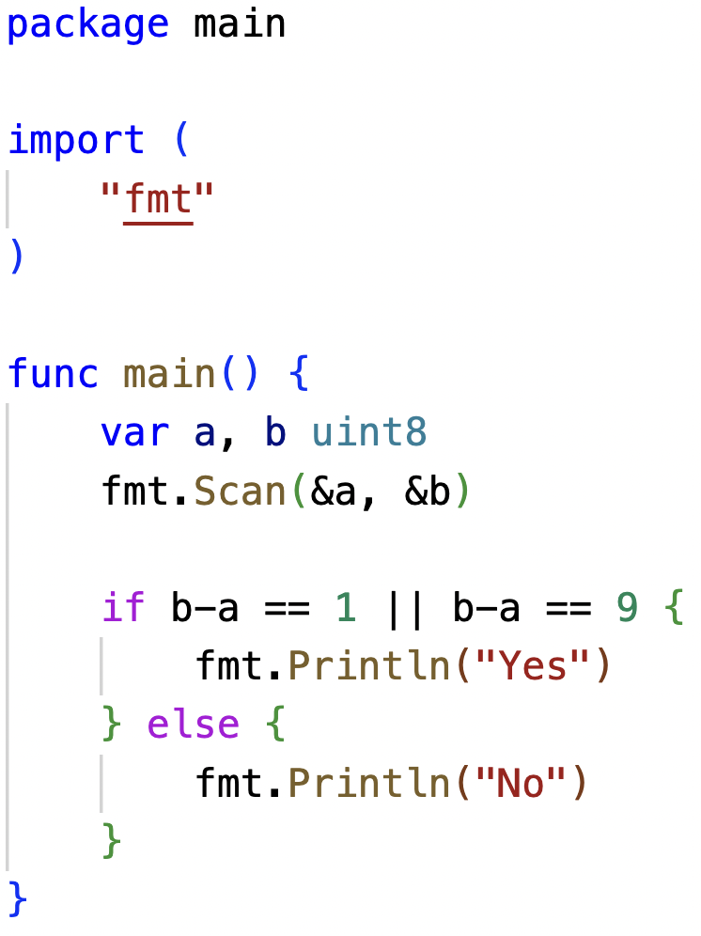
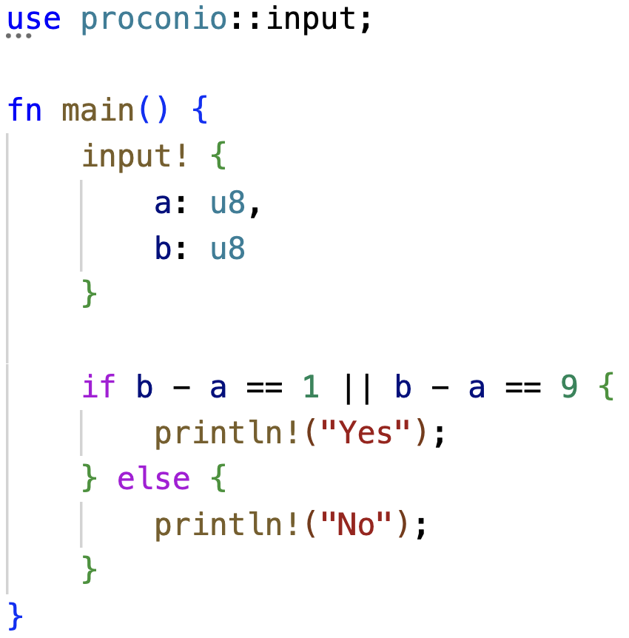

翻訳の精度の調査方法
評価指標は全ての実験において計算精度^{[4]}とする
  翻訳結果が全てのテストケースを通過すれば正しいとし、正しい翻訳が
  出力される精度
全て合格なら
翻訳は正しい
翻訳
テスト
ソースコード (Rust)
翻訳結果 (Go)
[4]: Roziere, Baptiste, et al. Unsupervised Translation of Programming Languages

Slide 10
本研究の目的
GPT-4の自動コード翻訳タスクの精度の調査
調査1. ニューラル機械翻訳モデルとGPT-4 の比較
  既存のニューラル機械翻訳モデルと比較して有効性を調査
調査2. 異なる特徴の言語間における翻訳の精度
  C++, COBOL, Go, Java, Python3, Rustで翻訳の精度を調査
調査3. プロンプトの言語が翻訳の精度に与える影響
  プロンプトが英語の場合と日本語の場合の精度の調査
調査4. 外部ツールが翻訳の精度に与える影響
  静的解析ツールを用いることで翻訳の精度が向上するかどうか調査
Notes:
本研究の目的です。
本研究ではGPT-4における自動コード翻訳タスクの精度の調査を行います。
本研究ではRQを3つ設定して調査を行います。
まず1つ目は「GPT-4と最新のニューラル機械翻訳モデルとの精度比較」です。
既存モデルと比較してGPT-4の自動コード翻訳タスクにおける有効性を調査します．
2つ目は「異なる特徴の言語間の翻訳精度の調査」です。
C++, COBOL, Go, Java, Python3, Rustで翻訳精度を調査し，レガシーな言語とモダンな言語，静的型付け言語と動的型付け言語間の翻訳精度などを調査します．
3つ目は、「プロンプトの言語の翻訳精度への影響の調査」です。
プロンプトが英語の場合と日本語の場合の精度の調査を行います．
4つ目は，「外部ツールの利用による翻訳精度の向上についての調査」です．
静的解析ツールを用いて翻訳精度が向上するか調査します．
ページ移動

Slide 11
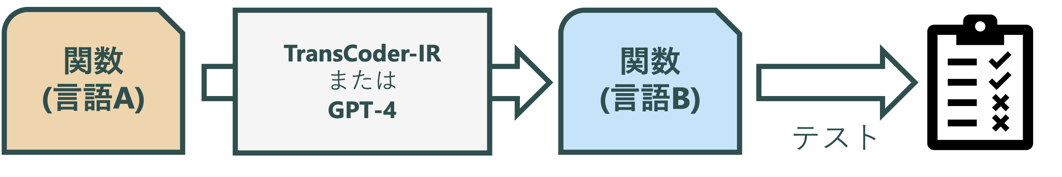
調査1: 目的と実験方法
目的
  既存のニューラル機械翻訳モデルとGPT-4の精度の比較
比較対象モデル
  TransCoder-IR^{[5]} : Meta社が2023年に発表した最新モデル
    関数単位での翻訳を行うようにC++，Go，Java，Rustで学習
実験方法
  TransCoder-IR，GPT-4でC++，Go，Java，Rustのコードを
  関数単位で翻訳して精度を比較
[5]: Szafraniec, Marc, et al. Code translation with Compiler Representations.
Notes:
RQ1ではGPT-4と既存のモデルとの精度比較を行います．
比較対象モデルはMeta社が2023年に発表したモデルであるTransCoder-IRを選択しました．
このモデルは関数単位での翻訳を行うように，C++，Go，Java，Rustで学習を行っています．
TransCoder-IRは配布されているモデルをそのまま使用しました．
GPT-4はAPIを使用し，モデルはgpt-4-0613を選択しました．GPT-4に与えたプロンプトの例はこのとおりです．

Slide 12
調査1: モデルの設定
モデルの設定
  TransCoder-IR: 配布されているモデルをそのまま使用
  GPT-4: API使用．モデルはgpt-4-0613．
あなたは優秀なソフトウェアエンジニアです．C++で記述された以下の関数をRustの関数に翻訳してください．必ず翻訳結果のみを出力してください．
```
{C++の関数}
```

Slide 13
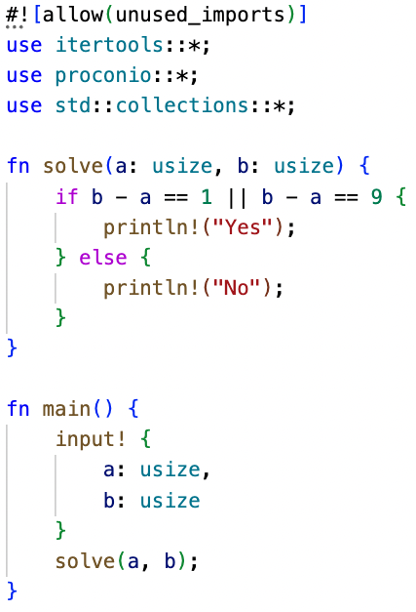
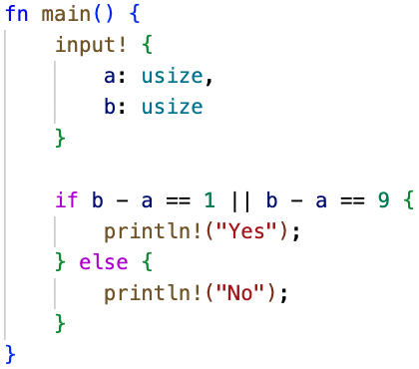
調査1: データセットの加工
関数単位の翻訳の精度を調査できるように先述したデータセットを加工
1. 各ソースコードにおいて以下の関数のみを含むように手動で変更
  関数main: 入力と関数solveの呼び出し
  関数solve: 処理と出力
2. 変更後のソースコードがテストケースに通ることを確認
調査1で使用するデータセット
言語 | ソースコード数 | 関数solveの平均行数
C++ | 140 | 17.2
Go | 140 | 10.7
Java | 140 | 14.1
Rust | 140 | 11.3
Notes:
TransCoder-IRが関数単位で翻訳を行っているため，GPT-4でも同様に関数単位での翻訳を行って精度を比較します．
先述したデータセットでは関数単位の翻訳精度の比較を行うことができないため，データセットを加工します．
まず各ソースコードにおいて，2つの関数のみを含むように手動で変更します．
1つ目が関数mainで，標準入力から入力を受け付けて関数solveを呼び出します．
2つ目が関数solveで，処理と出力を行います．
そして，書き換えたソースコードがテストケースに通ることを確認します．
関数solveの平均行数はこの様になりました．
この関数solveを翻訳して翻訳精度の調査を行います。
字が小さい

Slide 14
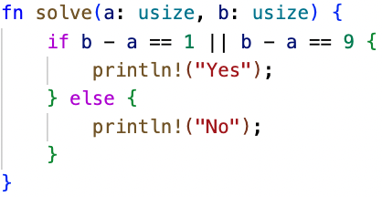
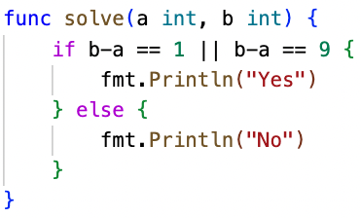
調査1: 実験方法の詳細
1. 関数solveをTransCoder-IRまたはGPT-4で翻訳
2. 翻訳結果の関数呼び出し部とライブラリのインポートを手動補完
  このとき翻訳結果は書き換えない
3. 補完後のソースコードをテスト
1. 翻訳
関数solve (Rust)
翻訳結果 (Go)
Notes:
RQ1の実験方法について説明します．
まずソースコードの関数solveを取得します．
次に関数solveをTransCoder-IRまたはGPT-4で翻訳します．
次に，翻訳結果の関数呼び出し部とライブラリのインポートを手動で補完します．このとき翻訳結果は一切書き換えを行いません．
最後に補完後のソースコードをテストして翻訳精度を調査します．
字が小さい

Slide 15
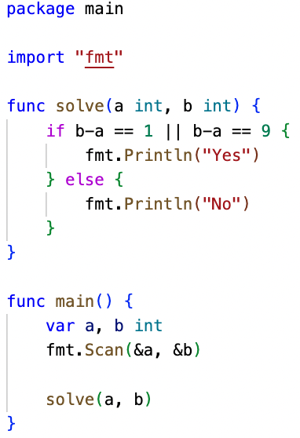
調査1: 実験方法の詳細
1. 関数solveをTransCoder-IRまたはGPT-4で翻訳
2. 翻訳結果の関数呼び出し部とライブラリのインポートを手動補完
  このとき翻訳結果は書き換えない
3. 補完後のソースコードをテスト
2. 補完
3. テスト
翻訳結果 (Go)
Notes:
RQ1の実験方法について説明します．
まずソースコードの関数solveを取得します．
次に関数solveをTransCoder-IRまたはGPT-4で翻訳します．
次に，翻訳結果の関数呼び出し部とライブラリのインポートを手動で補完します．このとき翻訳結果は一切書き換えを行いません．
最後に補完後のソースコードをテストして翻訳精度を調査します．
字が小さい

Slide 16
調査1: 結果と考察
GPT-4が全ての言語ペアにおいてTransCoder-IRよりも精度が高い
GPT-4は既存の事前学習モデルよりも高精度の翻訳が可能
翻訳先言語
 | C++ |  | Go |  | Java |  | Rust |  | 平均
 | TransCoder-IR | GPT-4 | TransCoder-IR | GPT-4 | TransCoder-IR | GPT-4 | TransCoder-IR | GPT-4 | TransCoder-IR | GPT-4
C++ | - | - | 0.45 | 0.93 | 0.54 | 0.93 | 0.24 | 0.85 | 0.41 | 0.90
Go | 0.29 | 0.89 | - | - | 0.33 | 0.86 | 0.16 | 0.84 | 0.26 | 0.86
Java | 0.41 | 0.91 | 0.34 | 0.94 | - | - | 0.19 | 0.92 | 0.31 | 0.92
Rust | 0.07 | 0.84 | 0.05 | 0.88 | 0.04 | 0.83 | - | - | 0.05 | 0.85
平均 | 0.26 | 0.88 | 0.28 | 0.92 | 0.30 | 0.87 | 0.20 | 0.87 | 0.26 | 0.88
翻訳元言語
Notes:
RQ1の結果を表に示します．
結果から，GPT-4が全ての翻訳ペアにおいてTransCoder-IRよりも翻訳精度が高いことがわかります．
また，TransCoder-IRの翻訳精度がTransCoder-IRの論文のものよりも全体的に低くなっているが，これは本研究のデータセットのほうがTransCoder-IRの論文で使用されていたものよりも難しいためと考えられます．

Slide 17
調査1: 結果と考察
TransCoder-IRの論文で報告された精度平均: 0.44
本研究における精度平均: 0.26
本研究で作成したデータセットがTransCoder-IRのものより
難しいためと考えられる
翻訳先言語
 | C++ |  | Go |  | Java |  | Rust |  | 平均
 | TransCoder-IR | GPT-4 | TransCoder-IR | GPT-4 | TransCoder-IR | GPT-4 | TransCoder-IR | GPT-4 | TransCoder-IR | GPT-4
C++ | - | - | 0.45 | 0.93 | 0.54 | 0.93 | 0.24 | 0.85 | 0.41 | 0.90
Go | 0.29 | 0.89 | - | - | 0.33 | 0.86 | 0.16 | 0.84 | 0.26 | 0.86
Java | 0.41 | 0.91 | 0.34 | 0.94 | - | - | 0.19 | 0.92 | 0.31 | 0.92
Rust | 0.07 | 0.84 | 0.05 | 0.88 | 0.04 | 0.83 | - | - | 0.05 | 0.85
平均 | 0.26 | 0.88 | 0.28 | 0.92 | 0.30 | 0.87 | 0.20 | 0.87 | 0.26 | 0.88
翻訳元言語
Notes:
RQ1の結果を表に示します．
結果から，GPT-4が全ての翻訳ペアにおいてTransCoder-IRよりも翻訳精度が高いことがわかります．
また，TransCoder-IRの翻訳精度がTransCoder-IRの論文のものよりも全体的に低くなっているが，これは本研究のデータセットのほうがTransCoder-IRの論文で使用されていたものよりも難しいためと考えられます．

Slide 18
本研究の目的
GPT-4の自動コード翻訳タスクの精度の調査
調査1. ニューラル機械翻訳モデルとGPT-4 の比較
  既存のニューラル機械翻訳モデルと比較して有効性を調査
調査2. 異なる特徴の言語間における翻訳の精度
  C++, COBOL, Go, Java, Python3, Rustで翻訳の精度を調査
調査3. プロンプトの言語が翻訳の精度に与える影響
  プロンプトが英語の場合と日本語の場合の精度の調査
調査4. 外部ツールが翻訳の精度に与える影響
  静的解析ツールを用いることで翻訳の精度が向上するかどうか調査
Notes:
本研究の目的です。
本研究ではGPT-4における自動コード翻訳タスクの精度の調査を行います。
本研究ではRQを3つ設定して調査を行います。
まず1つ目は「GPT-4と最新のニューラル機械翻訳モデルとの精度比較」です。
既存モデルと比較してGPT-4の自動コード翻訳タスクにおける有効性を調査します．
2つ目は「異なる特徴の言語間の翻訳精度の調査」です。
C++, COBOL, Go, Java, Python3, Rustで翻訳精度を調査し，レガシーな言語とモダンな言語，静的型付け言語と動的型付け言語間の翻訳精度などを調査します．
3つ目は、「プロンプトの言語の翻訳精度への影響の調査」です。
プロンプトが英語の場合と日本語の場合の精度の調査を行います．
4つ目は，「外部ツールの利用による翻訳精度の向上についての調査」です．
静的解析ツールを用いて翻訳精度が向上するか調査します．
ページ移動

Slide 19
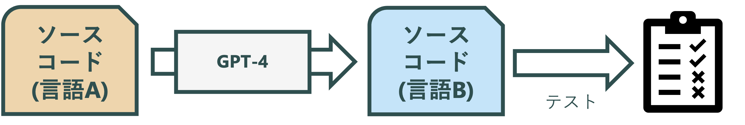
調査2: 目的と実験方法
目的
  異なる特徴の言語間の翻訳の精度の調査
    レガシー↔モダン，動的型付け↔静的型付け
  コード単位の翻訳の精度の調査
実験方法
  先述したデータセットに含まれるC++、Go、Java、Rust、
  Python3、COBOLのコードを翻訳して精度を調査
Notes:
次にRQ2です．
RQ2では異なる特徴の言語間の翻訳精度の調査を行います．例えばレガシーな言語とモダンな言語間，動的型付け言語と静的型付け言語間の翻訳精度の調査などです．
同時に，コード単位での翻訳精度の調査を行います．
先述したデータセットに含まれるC++，Go，Java，Rust，Python3，COBOLのコードを翻訳して精度を調査します．
GPT-4はRQ1と同様にAPIを使用し，プロンプトは以下のように設定しています．

Slide 20
調査2: モデルの概要
GPT-4の設定
  API使用
  モデルはgpt-4-0613
あなたは優秀なソフトウェアエンジニアです．C++で記述された以下のソースコードをRustのソースコードに翻訳してください．必ず翻訳結果のみを出力してください．
```
{C++のソースコード}
```

Slide 21
調査2: 結果と考察 (1)
精度の平均は0.58となった
翻訳先言語
GPT-4 | C++ | COBOL | Go | Java | Python | Rust | 平均
C++ | - | 0.01 | 0.70 | 0.90 | 0.63 | 0.63 | 0.59
COBOL | 0.53 | - | 0.29 | 0.52 | 0.58 | 0.53 | 0.49
Go | 0.90 | 0.01 | - | 0.94 | 0.67 | 0.58 | 0.62
Java | 0.91 | 0.01 | 0.60 | - | 0.56 | 0.64 | 0.54
Python | 0.84 | 0.02 | 0.60 | 0.87 | - | 0.65 | 0.60
Rust | 0.86 | 0.00 | 0.62 | 0.90 | 0.74 | - | 0.62
平均 | 0.81 | 0.01 | 0.56 | 0.83 | 0.65 | 0.61 | 0.58
翻訳元言語

Slide 22
調査2: 結果と考察 (2)
翻訳元言語よりも翻訳先言語のほうが精度に影響する
特に翻訳先がC++，Javaの場合は精度が高いのに対して，翻訳先が
COBOLの場合は精度が低い
GPT-4はCOBOLのようなレガシーな言語を生成する能力が
低いと考えられる
翻訳先言語
翻訳元言語ごとの精度平均
GPT-4 | C++ | COBOL | Go | Java | Python | Rust | 平均
C++ | - | 0.01 | 0.70 | 0.90 | 0.63 | 0.63 | 0.59
COBOL | 0.53 | - | 0.29 | 0.52 | 0.58 | 0.53 | 0.49
Go | 0.90 | 0.01 | - | 0.94 | 0.67 | 0.58 | 0.62
Java | 0.91 | 0.01 | 0.60 | - | 0.56 | 0.64 | 0.54
Python | 0.84 | 0.02 | 0.60 | 0.87 | - | 0.65 | 0.60
Rust | 0.86 | 0.00 | 0.62 | 0.90 | 0.74 | - | 0.62
平均 | 0.81 | 0.01 | 0.56 | 0.83 | 0.65 | 0.61 | 0.58
翻訳元言語
翻訳先言語ごとの精度平均
Notes:
RQ2の実験結果を表に示します．
結果から，翻訳元言語よりも翻訳先言語の方が精度に影響することがわかります．
特に翻訳先言語がC++，Javaの場合は翻訳精度が高いのに対して，翻訳先がCOBOLの場合は翻訳精度が低くなりました．
このことから，GPT-4はCOBOLのようなレガシーな言語を生成する能力が低いと考えられます．
また，関連研究において，事前学習モデルでは動的型付け言語から静的型付け言語への翻訳精度が低下すると報告されていましたが，今回の実験ではGPT-4にはそのような傾向は見られませんでした．
黄色見えにくい

Slide 23
調査2: 結果と考察 (3)
動的型付け言語と静的型付け言語間の精度に注目する
Java, Python3, C++, C#, JavaScriptの翻訳精度について調査した
関連研究^{[6]}において，事前学習モデルでは動的型付け言語から
静的型付け言語への翻訳の精度が低下すると報告
しかし今回の実験ではGPT-4にそのような傾向は見られなかった
翻訳先言語
GPT-4 | C++ | COBOL | Go | Java | Python | Rust | 平均
C++ | - | 0.01 | 0.70 | 0.90 | 0.63 | 0.63 | 0.59
COBOL | 0.53 | - | 0.29 | 0.52 | 0.58 | 0.53 | 0.49
Go | 0.90 | 0.01 | - | 0.94 | 0.67 | 0.58 | 0.62
Java | 0.91 | 0.01 | 0.60 | - | 0.56 | 0.64 | 0.54
Python | 0.84 | 0.02 | 0.60 | 0.87 | - | 0.65 | 0.60
Rust | 0.86 | 0.00 | 0.62 | 0.90 | 0.74 | - | 0.62
平均 | 0.81 | 0.01 | 0.56 | 0.83 | 0.65 | 0.61 | 0.58
翻訳元言語
動的型付け→静的型付け
静的型付け→動的型付け
[6]: Mingsheng Jiao, et al. On the Evaluation of Neural Code Translation: Taxonomy and Benchmark
Notes:
RQ2の実験結果を表に示します．
結果から，翻訳元言語よりも翻訳先言語の方が精度に影響することがわかります．
特に翻訳先言語がC++，Javaの場合は翻訳精度が高いのに対して，翻訳先がCOBOLの場合は翻訳精度が低くなりました．
このことから，GPT-4はCOBOLのようなレガシーな言語を生成する能力が低いと考えられます．
また，関連研究において，事前学習モデルでは動的型付け言語から静的型付け言語への翻訳精度が低下すると報告されていましたが，今回の実験ではGPT-4にはそのような傾向は見られませんでした．
元の論文の話を詳しく言う
Java, Pyton3, C++, C#, JavaScript
動的、静的の話をもうちょいする

Slide 24
本研究の目的
GPT-4の自動コード翻訳タスクの精度の調査
調査1. ニューラル機械翻訳モデルとGPT-4 の比較
  既存のニューラル機械翻訳モデルと比較して有効性を調査
調査2. 異なる特徴の言語間における翻訳の精度
  C++, COBOL, Go, Java, Python3, Rustで翻訳の精度を調査
調査3. プロンプトの言語が翻訳の精度に与える影響
  プロンプトが英語の場合と日本語の場合の精度の調査
調査4. 外部ツールが翻訳の精度に与える影響
  静的解析ツールを用いることで翻訳の精度が向上するかどうか調査
Notes:
本研究の目的です。
本研究ではGPT-4における自動コード翻訳タスクの精度の調査を行います。
本研究ではRQを3つ設定して調査を行います。
まず1つ目は「GPT-4と最新のニューラル機械翻訳モデルとの精度比較」です。
既存モデルと比較してGPT-4の自動コード翻訳タスクにおける有効性を調査します．
2つ目は「異なる特徴の言語間の翻訳精度の調査」です。
C++, COBOL, Go, Java, Python3, Rustで翻訳精度を調査し，レガシーな言語とモダンな言語，静的型付け言語と動的型付け言語間の翻訳精度などを調査します．
3つ目は、「プロンプトの言語の翻訳精度への影響の調査」です。
プロンプトが英語の場合と日本語の場合の精度の調査を行います．
4つ目は，「外部ツールの利用による翻訳精度の向上についての調査」です．
静的解析ツールを用いて翻訳精度が向上するか調査します．
ページ移動

Slide 25
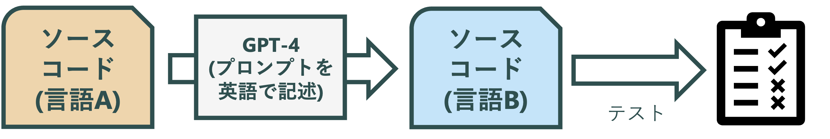
調査3: 概要
目的
  プロンプトが英語の場合と日本語の場合の精度の調査
実験方法
  プロンプトを英語に変更して調査2の結果と比較する
  プロンプト以外調査2と同様
プロンプト
You are an excellent software developer. Translate the following source code, written in C++, into Rust source code. Make sure that you only output the results of the translation.
```
{C++のソースコード}
```
Notes:
次にRQ3です．
RQ3ではプロンプトを英語に変更して精度の変化を調査します．
実験方法はRQ2と同様で，プロンプトのみを英語に変更します．

Slide 26
調査3: 結果と考察 (1)
プロンプトが英語の場合と日本語の場合で精度に大きな差がない
  コード翻訳タスクにおいて無理にプロンプトを英訳する必要はない
翻訳先言語
GPT-4 | C++ | COBOL | Go | Java | Python3 | Rust | 平均
C++ | - | 0.01 (±0.00) | 0.66 (-0.04) | 0.91 (+0.01) | 0.67 (-0.04) | 0.58 (-0.05) | 0.57 (-0.02)
COBOL | 0.51 (-0.02) | - | 0.17 (-0.12) | 0.58 (-0.07) | 0.54 (-0.04) | 0.46 (-0.07) | 0.45 (-0.06)
Go | 0.91 (+0.01) | 0.03 (+0.02) | - | 0.91 (-0.03) | 0.63 (-0.04) | 0.56 (-0.02) | 0.61 (-0.01)
Java | 0.92 (+0.01) | 0.01 (±0.00) | 0.58 (-0.02) | - | 0.50 (-0.06) | 0.63 (-0.01) | 0.53 (-0.01)
Python3 | 0.79 (-0.05) | 0.00 (-0.02) | 0.39 (-0.21) | 0.84 (-0.03) | - | 0.69 (+0.03) | 0.54 (-0.06)
Rust | 0.84 (-0.02) | 0.01 (+0.01) | 0.59 (-0.03) | 0.89 (-0.01) | 0.57 (-0.17) | - | 0.58 (-0.04)
平均 | 0.79 (-0.02) | 0.01 (±0.00) | 0.49 (-0.07) | 0.83 (-0.02) | 0.58 (-0.07) | 0.58 (-0.03) | 0.55 (-0.03)
翻訳元言語
(赤: 精度が低下 緑: 精度が向上 灰: 精度の変化なし)
[7]: 山岸 伶, et al. 入力時の日本語と英語の差異がChatGPTで生成するコードの安全性に与える影響の考察
Notes:
結果を表に示します．表における括弧内の数値は日本語の場合の制度との差分を示しています．
結果から，プロンプトが英語の場合と日本語の場合で精度に大きな差がないことがわかりました．
つまり，コード翻訳タスクにおいて日本語話者は無理にプロンプトを英訳する必要はない，ということです．
プロンプトが英語の場合も日本語の場合も出力されるコードの安全性は変わらないという報告と今回の結果から，コード生成に関するタスクではプロンプトの言語は精度に大きく影響しないと考えられる．

Slide 27
調査3: 結果と考察 (2)
LLMが出力するコードの安全性に関する調査^{[7]}ではプロンプトが英語の
場合も日本語の場合も出力されるコードの安全性は変わらないと報告
コード生成に関するタスクではプロンプトの言語は精度に大きく
影響しないと考えられる
翻訳先言語
GPT-4 | C++ | COBOL | Go | Java | Python3 | Rust | 平均
C++ | - | 0.01 (±0.00) | 0.66 (-0.04) | 0.91 (+0.01) | 0.67 (-0.04) | 0.58 (-0.05) | 0.57 (-0.02)
COBOL | 0.51 (-0.02) | - | 0.17 (-0.12) | 0.58 (-0.07) | 0.54 (-0.04) | 0.46 (-0.07) | 0.45 (-0.06)
Go | 0.91 (+0.01) | 0.03 (+0.02) | - | 0.91 (-0.03) | 0.63 (-0.04) | 0.56 (-0.02) | 0.61 (-0.01)
Java | 0.92 (+0.01) | 0.01 (±0.00) | 0.58 (-0.02) | - | 0.50 (-0.06) | 0.63 (-0.01) | 0.53 (-0.01)
Python3 | 0.79 (-0.05) | 0.00 (-0.02) | 0.39 (-0.21) | 0.84 (-0.03) | - | 0.69 (+0.03) | 0.54 (-0.06)
Rust | 0.84 (-0.02) | 0.01 (+0.01) | 0.59 (-0.03) | 0.89 (-0.01) | 0.57 (-0.17) | - | 0.58 (-0.04)
平均 | 0.79 (-0.02) | 0.01 (±0.00) | 0.49 (-0.07) | 0.83 (-0.02) | 0.58 (-0.07) | 0.58 (-0.03) | 0.55 (-0.03)
翻訳元言語
(赤: 精度が低下 緑: 精度が向上 灰: 精度の変化なし)
[7]: 山岸 伶, et al. 入力時の日本語と英語の差異がChatGPTで生成するコードの安全性に与える影響の考察
Notes:
結果を表に示します．表における括弧内の数値は日本語の場合の制度との差分を示しています．
結果から，プロンプトが英語の場合と日本語の場合で精度に大きな差がないことがわかりました．
つまり，コード翻訳タスクにおいて日本語話者は無理にプロンプトを英訳する必要はない，ということです．
プロンプトが英語の場合も日本語の場合も出力されるコードの安全性は変わらないという報告と今回の結果から，コード生成に関するタスクではプロンプトの言語は精度に大きく影響しないと考えられる．
タスクが違うという話

Slide 28
本研究の目的
GPT-4の自動コード翻訳タスクの精度の調査
調査1. ニューラル機械翻訳モデルとGPT-4 の比較
  既存のニューラル機械翻訳モデルと比較して有効性を調査
調査2. 異なる特徴の言語間における翻訳の精度
  C++, COBOL, Go, Java, Python3, Rustで翻訳の精度を調査
調査3. プロンプトの言語が翻訳の精度に与える影響
  プロンプトが英語の場合と日本語の場合の精度の調査
調査4. 外部ツールが翻訳の精度に与える影響
  静的解析ツールを用いることで翻訳の精度が向上するかどうか調査
Notes:
本研究の目的です。
本研究ではGPT-4における自動コード翻訳タスクの精度の調査を行います。
本研究ではRQを3つ設定して調査を行います。
まず1つ目は「GPT-4と最新のニューラル機械翻訳モデルとの精度比較」です。
既存モデルと比較してGPT-4の自動コード翻訳タスクにおける有効性を調査します．
2つ目は「異なる特徴の言語間の翻訳精度の調査」です。
C++, COBOL, Go, Java, Python3, Rustで翻訳精度を調査し，レガシーな言語とモダンな言語，静的型付け言語と動的型付け言語間の翻訳精度などを調査します．
3つ目は、「プロンプトの言語の翻訳精度への影響の調査」です。
プロンプトが英語の場合と日本語の場合の精度の調査を行います．
4つ目は，「外部ツールの利用による翻訳精度の向上についての調査」です．
静的解析ツールを用いて翻訳精度が向上するか調査します．
ページ移動

Slide 29
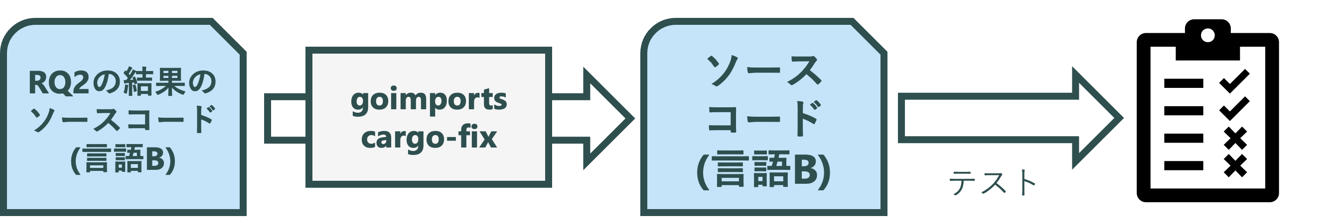
調査4: 概要
目的
  静的解析ツールを使用して精度がどれだけ向上するか調査
実験方法
  調査2の結果に以下の静的解析ツールを適用する
  1. goimports
    Goのパッケージのimportを自動解決するツール
  2. cargo-fix
    Rustのコンパイラが提案した修正を自動で適用するツール
Notes:
次にRQ4です．
RQ4では静的解析ツールを使用することで精度がどれだけ向上するか調査します．
RQ2の結果に以下の2つの静的解析ツールを適用して精度の向上を調べます．
1つ目はgoimportsで，これはGoコードのパッケージのimportを自動で解決するツールです．
2つ目はcargo-fixで，これはRustコードにおいて，Rustのコンパイラが提案した修正を自動で適用するツールです．

Slide 30
調査4: 結果と考察
両者において精度が向上
特にgoimportsを適用した場合は平均+0.09と大幅に精度が向上
静的解析ツールを併用することで精度を向上させることができる
翻訳先言語
翻訳先言語
GPT-4 (goimports) | Go
C++ | 0.82 (+0.12)
COBOL | 0.32 (+0.03)
Java | 0.70 (+0.10)
Python3 | 0.68 (+0.08)
Rust | 0.71 (+0.09)
平均 | 0.65 (+0.09)
GPT-4 (cargo-fix) | Rust
C++ | 0.65 (+0.01)
COBOL | 0.58 (±0.00)
Go | 0.54 (±0.00)
Java | 0.66 (+0.02)
Python3 | 0.66 (+0.01)
平均 | 0.62 (+0.01)
翻訳元言語
翻訳元言語
(赤: 精度が低下 緑: 精度が向上 灰: 精度の変化なし)
Notes:
結果は表のようになりました．括弧内はRQ2の結果との差分で，両者において精度が向上したことがわかります．
特にgoimportsを適用した場合精度が平均+0.09と大幅に向上しました．
このことからGPT-4と静的解析ツールを併用することで精度を向上させることができることがわかりました．

Slide 31
内的妥当性の脅威
データセットに含まれるテストケースの品質
  データセットに含まれるテストケースの品質が低いと実験の
  信頼性が失われる
  AtCoderではコンテスト中にテストケースの不備が発覚した場合は
  コンテスト後にテストケースが追加される
  本実験で作成したデータセットはそのようなテストケースも
  含んでいる
  テストケースの不備による妥当性の脅威は小さいと考えられる
Notes:
妥当性の脅威について話していきます

Slide 32
外的妥当性の脅威
再現性の問題
  GPT-4は同一プロンプトであっても複数回実行することで
  出力が変化する
  同じモデル，プロンプトでも本実験の結果を再現できない
  GPT-4は定期的に新モデルが発表され，古いモデルは非推奨になる
  今後，非推奨のモデルが非公開になる可能性もあり，その場合には
  本論文で使用したモデルを用いた実験を行うことはできない

Slide 33
まとめ
本研究ではGPT-4が事前学習していないデータからデータセットを
新たに作成してGPT-4のコード翻訳タスクの精度を調査した
調査の結果，以下の知見が得られた
1. GPT-4は既存の事前学習モデルよりも高精度の翻訳が可能
2. 翻訳元言語よりも翻訳先言語のほうが精度への影響が大きい
3. プロンプトが英語でも日本語でも精度に大きな影響はない
4. GPT-4の出力結果に静的解析ツールを使用することが有効
Notes:
まとめです．
本研究ではGPT-4が事前学習していないデータからデータセットを新たに作成してGPT-4のコード翻訳タスクの精度を調査しました．
調査の結果，主に以下の4つの知見が得られました．
1つ目はGPT-4は既存の事前学習モデルよりも高精度で翻訳が可能なこと．
2つ目は翻訳元言語よりも翻訳先言語の方が精度への影響が大きいこと．
3つ目はプロンプトが英語でも日本語でも精度に大きな影響はないこと．
4つ目はGPT-4の出力結果に静的解析ツールを適用することは有効であることです．

Slide 34
今後の展望
1. Chain-of-Thought^{[8]}の導入
  プロンプトにChain-of-Thoughtを導入して精度を調査
  Chain-of-Thought:プロンプトで思考の連鎖の手順を示すことで精度を上げる手法
2. 実プロジェクトにおける精度の調査
  GitHub上の実プロジェクトにおける翻訳の精度の調査
[8]: Jason Wei, et al. Chain-of-Thought Prompting Elicits Reasoning in Large Language Models
Notes:
今後の展望です。
今後はプロンプトにChain-of-Thoughtの導入，Fine-tuningの実施，実プロジェクトにおける精度の調査を行う予定です．
Chain-of-Thoughtの説明
Fine-tuningの具体的な話

Slide 35
調査1 考察: トークン数/行数との相関
翻訳が正しい場合は1，不正な場合に0として，翻訳元の関数の行数/
トークン数との相関係数を算出
  -1に近い ⇒ 行数が短い/トークン数が少ないほど翻訳精度が向上
TransCoder-IR | C++ | Go | Java | Rust
C++ | - | -0.24 | -0.16 | -0.11
Go | -0.21 | - | -0.26 | -0.32
Java | -0.25 | -0.21 | - | -0.26
Rust | -0.07 | -0.13 | -0.03 | -
TransCoder-IR | C++ | Go | Java | Rust
C++ | - | -0.36 | -0.29 | -0.19
Go | -0.19 | - | -0.29 | -0.33
Java | -0.28 | -0.31 | - | -0.28
Rust | -0.07 | -0.14 | -0.06 | -
GPT-4 | C++ | Go | Java | Rust
C++ | - | -0.17 | -0.20 | -0.22
Go | 0.06 | - | 0.05 | -0.07
Java | 0.04 | -0.31 | - | -0.16
Rust | -0.08 | -0.13 | -0.11 | -
GPT-4 | C++ | Go | Java | Rust
C++ | - | -0.21 | -0.26 | -0.29
Go | 0.02 | - | -0.03 | -0.17
Java | -0.04 | -0.31 | - | -0.22
Rust | -0.08 | -0.13 | -0.11 | -
行数と精度の相関
トークン数と精度の相関

Slide 36
調査2 考察: ルールベース手法との比較
COBOL→C++ (gnucobol): 1.00
  gnucobolはCOBOL→Cの変換をしてからコンパイルを行う
COBOL→Java (opensourceCOBOL4j): 0.58
  gnucobolの前身をjavaに変換するように書き換えたもの
  まだ開発途中
両者ともGPT-4よりも精度が高い
しかし独自のライブラリに依存しており，コードも冗長で読みにくい
翻訳元言語
翻訳先言語
GPT-4 | C++ | Java
COBOL | 0.53 | 0.52
参考: GPT4における結果

Slide 37
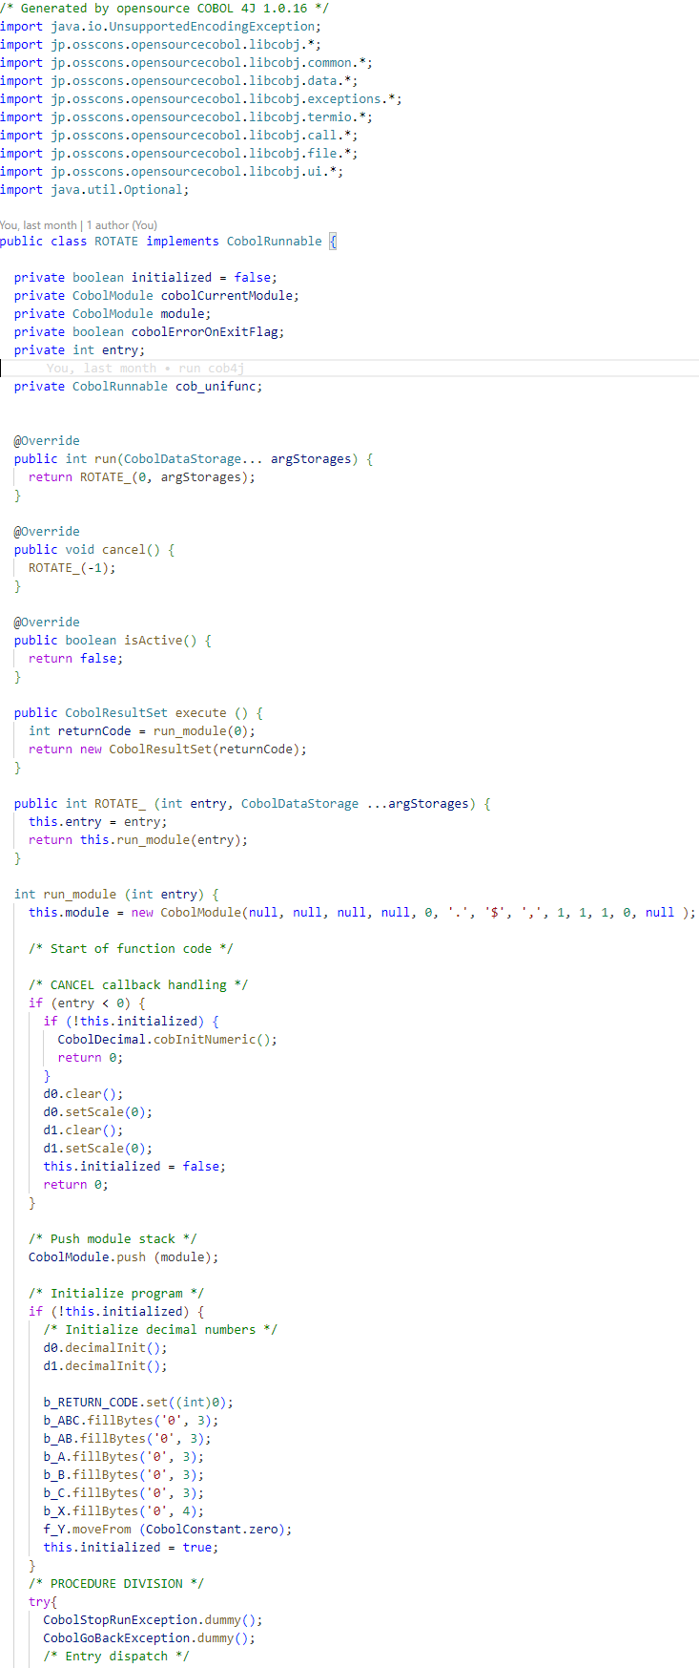
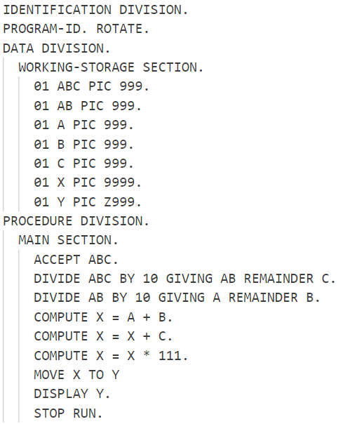
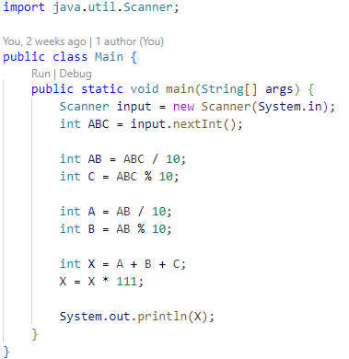
調査2 考察: ルールベース手法との比較
例: COBOL→Java
元のCOBOLコード
(23行)
GPT-4の出力
(20行)
︰
opensourceCOBOL4jの出力
(326行)

Slide 38
調査2 考察:トークン数/行数との相関
翻訳が正しい場合は1，不正な場合に0として，翻訳元の関数の行数/
トークン数との相関係数を算出
  -1に近い ⇒ 行数が短い/トークン数が少ないほど翻訳精度が向上
GPT-4 | C++ | COBOL | Go | Java | Python | Rust
C++ | - | -0.08 | -0.16 | -0.26 | -0.18 | -0.21
COBOL | -0.06 | - | 0.06 | -0.10 | -0.18 | 0.06
Go | 0.04 | 0.01 | - | 0.08 | -0.10 | -0.03
Java | -0.09 | -0.04 | -0.08 | - | 0.09 | -0.21
Python | -0.06 | -0.09 | -0.04 | -0.01 | - | -0.23
Rust | -0.06 | 0.00 | -0.23 | -0.09 | -0.15 | -
行数との相関
GPT-4 | C++ | COBOL | Go | Java | Python | Rust
C++ | - | -0.05 | -0.10 | -0.29 | -0.10 | -0.16
COBOL | -0.09 | - | 0.03 | -0.13 | -0.19 | -0.04
Go | 0.02 | -0.03 | - | 0.08 | -0.12 | -0.02
Java | -0.15 | -0.03 | -0.05 | - | 0.10 | -0.25
Python | -0.07 | -0.13 | 0.03 | -0.11 | - | -0.25
Rust | -0.06 | 0.00 | -0.25 | -0.08 | -0.11 | -
トークン数
との相関

